Slide 1
МБДОУ д/с № 5 «Родничок» комбинированного вида с. Сарыг-Сеп
Дистанционное обучение
«Цветочная полянка»
I младшая группа (2 - 3 лет)
С 27.05.2024 г. по 31.05.2024 г.
Воспитатель: Докмит Т.Д.
Седип А. А.
Оюн С.В.
Шактар А.О.

Slide 2
Уважаемые родители!
Во время деятельности с ребенком,
сделайте пожалуйста фотографии.
Отправить фотографии можно в группу вайбер или лично вашему воспитателю.

Slide 3
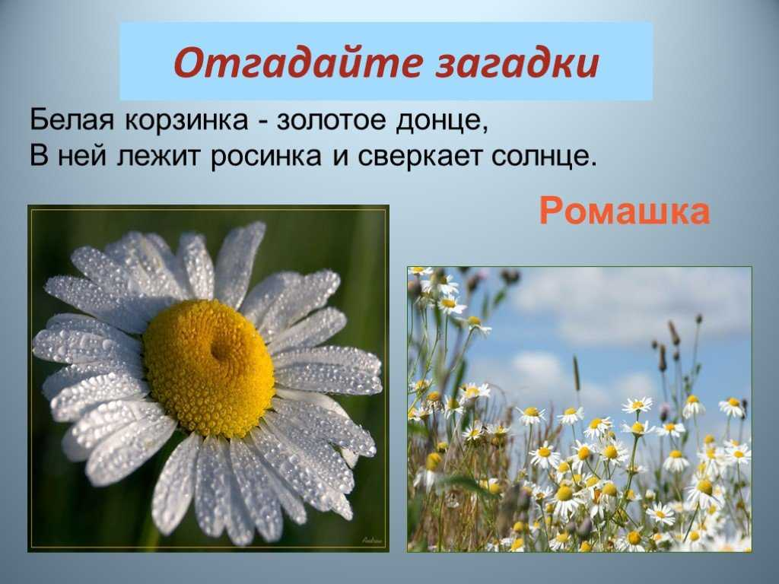
Задайте ребенку загадки про цветы

Slide 4
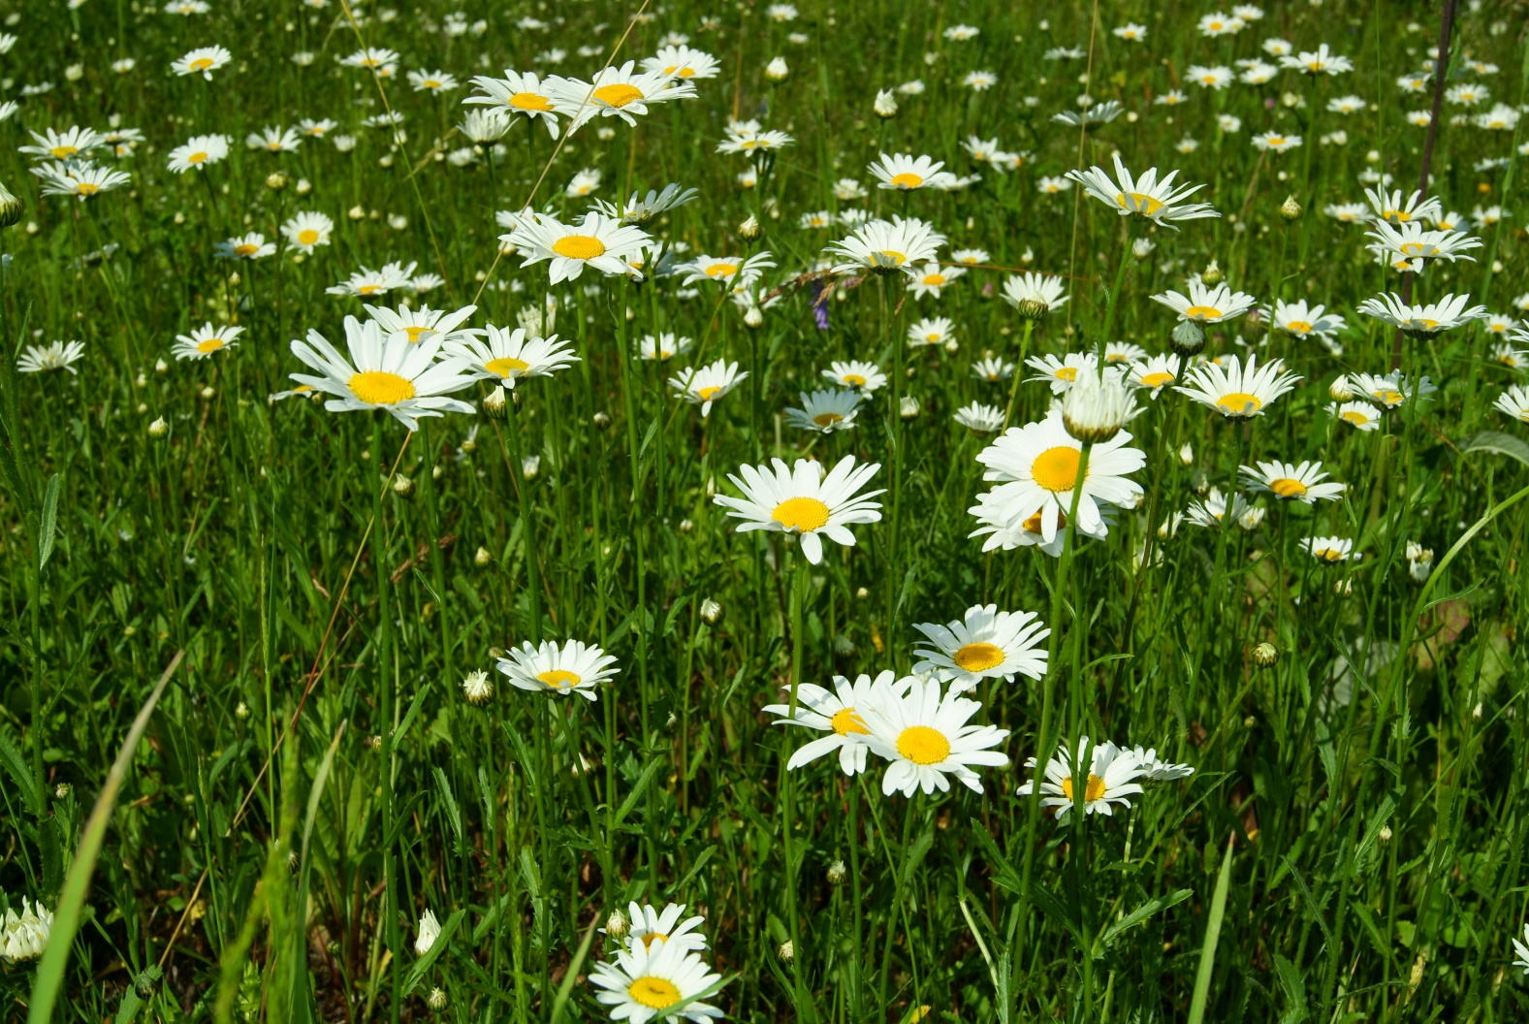
Посмотрите с ребенком на картинку и спросите что растет на полянке, какого они цвета?

Slide 5
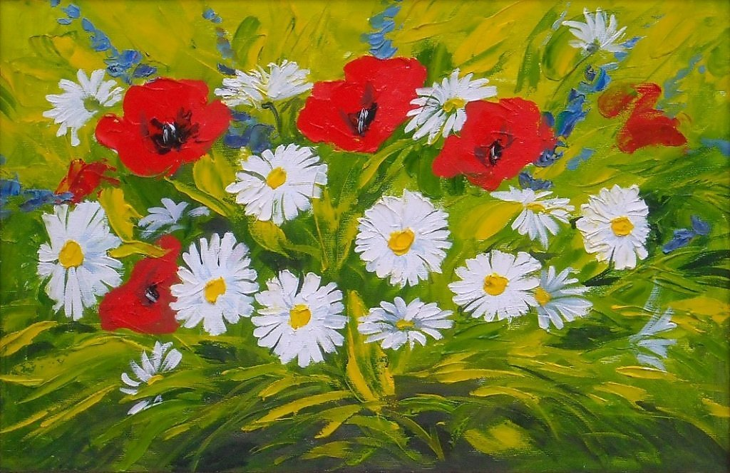
Выучите с ребенком стихотворение про «Венок из ромашек»
Цветут ромашки на лугу. В траве краснеет мак. Из них венок сплести могу Вот так, вот так, вот так.

Slide 6
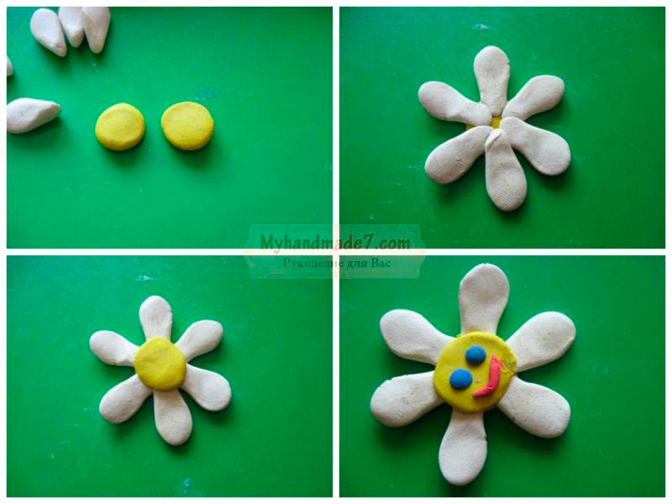
Слепите с ребенком ромашку из пластилина

Slide 7
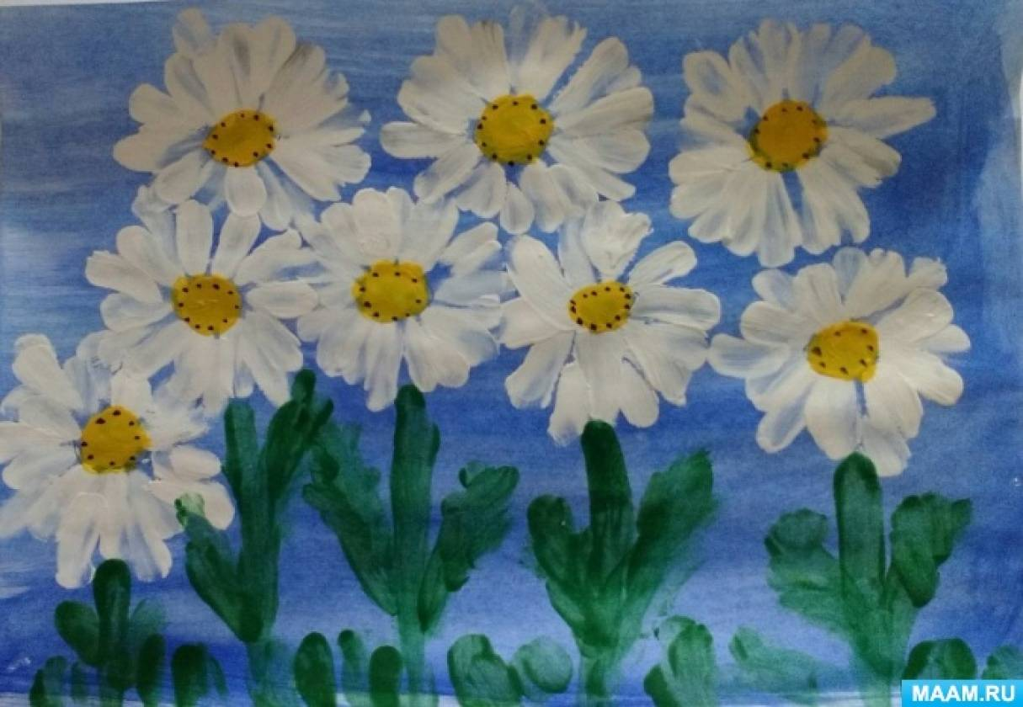
Нарисуйте с ребенком ромашку с акварельными красками

Slide 8
Спасибо! Молодцы!

